Slide 1
Наше творчество
1 младшая группа

Slide 2
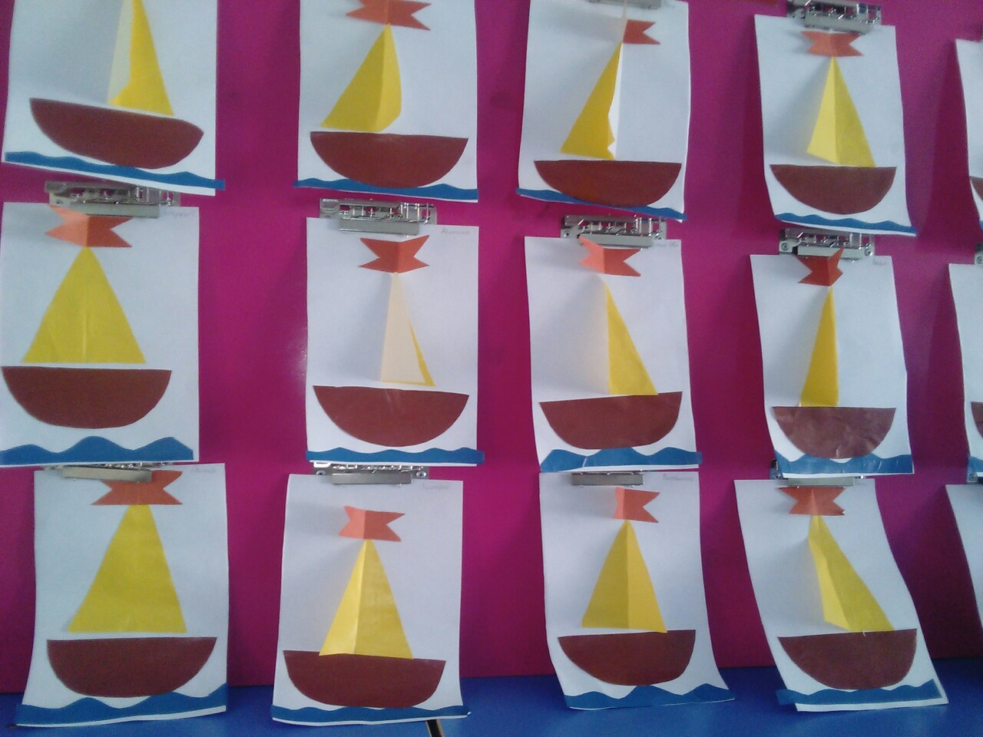
Наш Флот

Slide 3
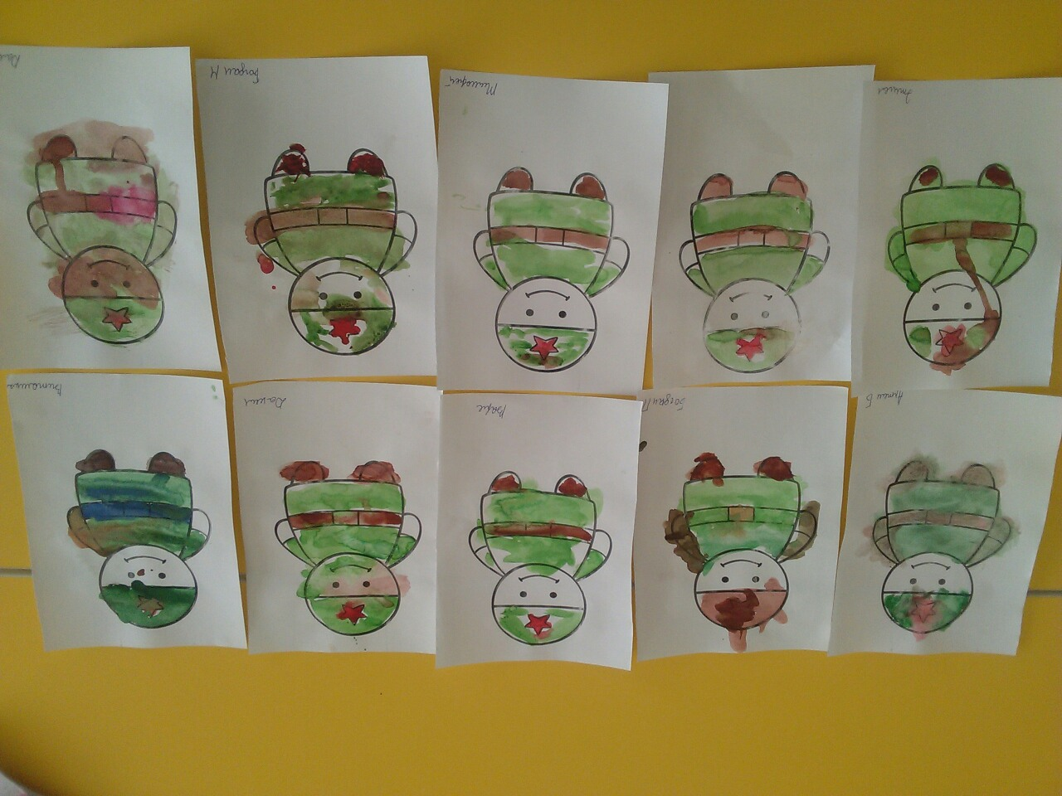
Наша Армия

